Slide 1
ESCUELA NORMAL DE EDUCACIÓN PREESCOLAR
LICENCIATURA EN EDUCACIÓN PREESCOLAR
LA ESCUELA PARA EL SIGLO XXI
ESTUDIO DEL MUNDO SOCIAL
DOCENTE: MARCO ANTONIO VALDÉS MOLINA
INTEGRANTES:
MARIANA GUADALUPE VALDÉS JIMÉNEZ N° 20
SARA GABRIELA VARGAS RANGEL N° 21

Slide 2
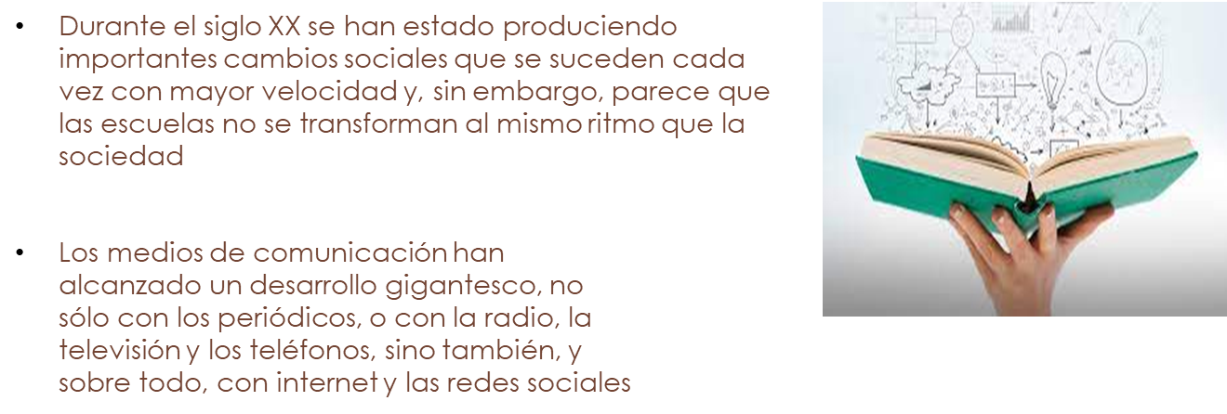

Slide 8
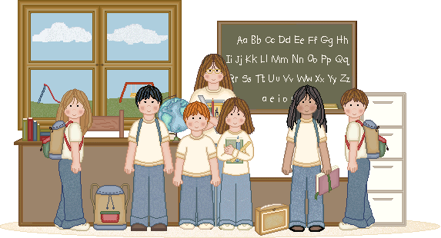
La organización social de la escuela
Es fundamental conseguir la participación de los alumnos y las alumnas en la gestión de los centros y de las aulas; que no sean asistentes pasivos, sino que se conviertan en actores. Eso nos llevaría a propiciar el paso de la heteronomía a la autonomía, aspecto fundamental del desarrollo social.
Durkheim, en su obra La educación moral señalaba cómo el individuo, en la escuela, tiene que pasar de estar sometido a las normas que le dan los otros, de ser heterónomo, a estar regido por sus propias normas, que están en su conciencia. Decía que, a través de la autoridad del profesor, el individuo va consiguiendo realizar ese paso de la heteronomía a la autonomía; resulta difícil entender cómo se produce esa transformación
Piaget propuso que hay otra fuente de la moralidad, que son las relaciones con los compañeros, con los pares, con los iguales.
Entonces, la conjunción de esas normas que vienen de la sociedad, representada en la figura del profesor, y de las normas que hay que establecer en la convivencia con los que son iguales, esas normas que hay que llegar a negociar, y que Piaget estudió a través de los juegos, es lo que permitiría a los individuos caminar hacia la autonomía

Slide 9
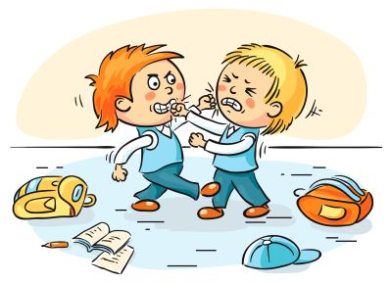
Los conflictos
Son un elemento consustancial e inevitable de la vida social.
En los conflictos que cotidianamente se están produciendo en las escuelas el alumno que no atiende, el alumno que molesta a sus compañeros, el que le quita el lápiz al otro, etc. Son conflictos se producen cada día, pero habitualmente los profesores tienen horror a los conflictos, y procuran que éstos no aparezcan y actúan de una manera autoritaria para tratar de que permanezcan ocultos.
los profesores deberían prestar una mayor atención a ellos, sin tratar de ocultarlos, sino haciéndolos explícitos, convirtiéndolos en objeto de reflexión dentro de la propia clase, preguntándonos ¿por qué se ha producido esto?, ¿por qué un alumno se comporta de una determinada manera?, ¿por qué realiza actividades que podemos considerar antisociales, que dañan el funcionamiento del grupo y dificultan el trabajo de los otros?.
Reflexionar sobre ello constituye una fuente de aprendizaje muy importante para convertirse en un buen ciudadano, porque los alumnos tienen que aprender a lo largo de su vida en la escuela a convivir con los demás y a resolver los conflictos mediante la negociación.

Slide 10
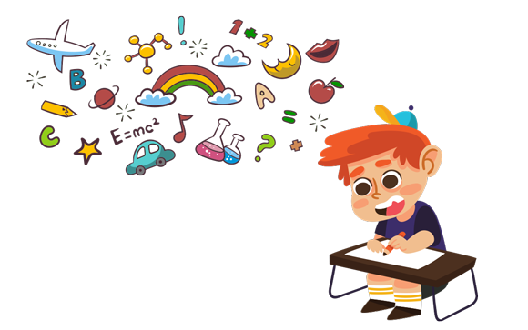
Los contenidos
Los contenidos escolares deberían tener como objeto primordial la vida en su conjunto, y se debería tratar de todo lo que afecta a los individuos.
Al enseñar hay que partir de las necesidades y de los intereses de los alumnos, y crear primero la necesidad de saber y luego transmitir el conocimiento.
como adultos instruidos, tenemos una idea de las ciencias, de las disciplinas que están constituidas: las matemáticas, la física, la geografía, la historia, etcétera, y esas disciplinas tienen un cuerpo bien establecido de conocimientos.

Slide 11
En la enseñanza escolar en general tratamos de transmitir a nuestros alumnos el cuerpo teórico y las soluciones a los problemas, sin haber partido primero de los problemas concretos a los que se trata de encontrar solución. Esto Conduce a que los alumnos vean el conocimiento como algo muerto
Lo importante es saber buscar los conocimientos, saber usarlos, darles un sentido, poder utilizarlos.
Los contenidos escolares para una educación democrática
Una educación democrática tiene que estar relacionada necesariamente con unos contenidos educativos determinados, y también, sobre todo, con una forma de funcionamiento de las instituciones escolares, porque la democracia no es un conjunto de conocimientos, sino que es ante todo una práctica.
Si queremos que las ciencias sociales constituyan una preparación para la democracia no pueden consistir simplemente en una enumeración de hechos que permanezca muy alejada de la vida de los sujetos que las estudien.

Slide 12
Las relaciones con la comunidad
Disponemos de experiencias muy interesantes sobre el funcionamiento de las escuelas, pero siempre están reducidas a una escuela, en algún sitio y nunca se han generalizado, nunca se extendieron esas reformas, esos cambios educativos, a la totalidad del sistema.
Hemos de tomar conciencia de que la escuela ha venido siendo un centro replegado sobre sí mismo, en el que se mantiene a los niños para evitar que salgan fuera. Con actividades que proporciona un saber intemporal que los alumnos tienen la impresión de que siempre ha existido, pero cuya utilización en la vida práctica es muy limitada. Mientras que los problemas de los que se habla cada día, los intereses de los alumnos, apenas tienen cabida, no son parte de los contenidos escolares.
Deberíamos tener escuelas mucho más vinculadas al entorno en donde están situadas, con los habitantes que viven alrededor de ellas, de tal manera que la escuela no fuera un espacio restringido a los niños, sino que estuviera abierto también a los adultos. Se debería constituir la escuela como un foro de discusión ciudadana, un lugar de encuentros, que ofrece talleres que pueden ser utilizados durante algunas horas por jóvenes o adultos, una biblioteca también abierta, unas instalaciones deportivas que podrían ser también usadas por todos.

Slide 13
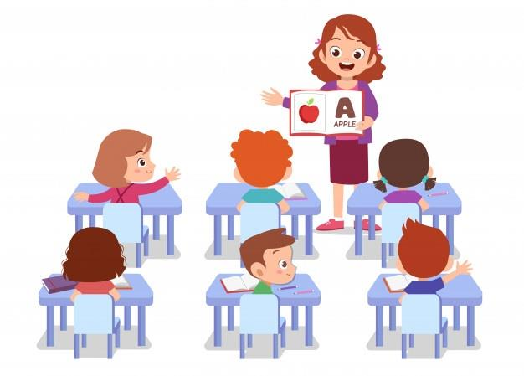
Papel del profesor
El profesor es una pieza central en el funcionamiento de la escuela, y si no cambia la función de los profesores, no habrá ningún cambio educativo ni será posible ninguna reforma educativa.
el profesor debe estar consiente de que él no enseña, porque hablando con rigor es una ilusión pensar que estamos enseñando. Los profesores ponemos las condiciones para que nuestros alumnos aprendan mediante su propia actividad; sabemos que el conocimiento tiene que ser construido por el propio sujeto, tiene que asimilarlo y acomodarse a él. Entonces lo que tiene que hacer es facilitar, crear las situaciones en las cuales el alumno aprenda a partir de su propia práctica, de su propia actividad.
El profesor tiene que ser un modelo, porque muestra cómo hay que pensar y cómo hay que comportarse; un modelo que sus alumnos puedan imitar. Tiene que ser un árbitro que aplica las normas ayudado por los alumnos y que va poco a poco transfiriendo su autoridad a la autoridad del colectivo. Tiene que ser un animador social en el sentido de que crea situaciones de aprendizaje, impulsa la realización de esas actividades, las pone en marcha e incita a que los alumnos las desarrollen, las lleven adelante, y les ayuda y orienta en las dificultades.

